Slide 1





GenAI Adoption Masterclass

Slide 2

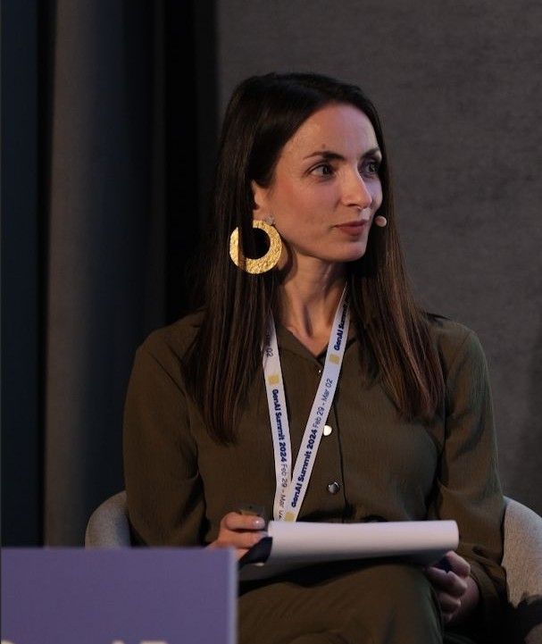
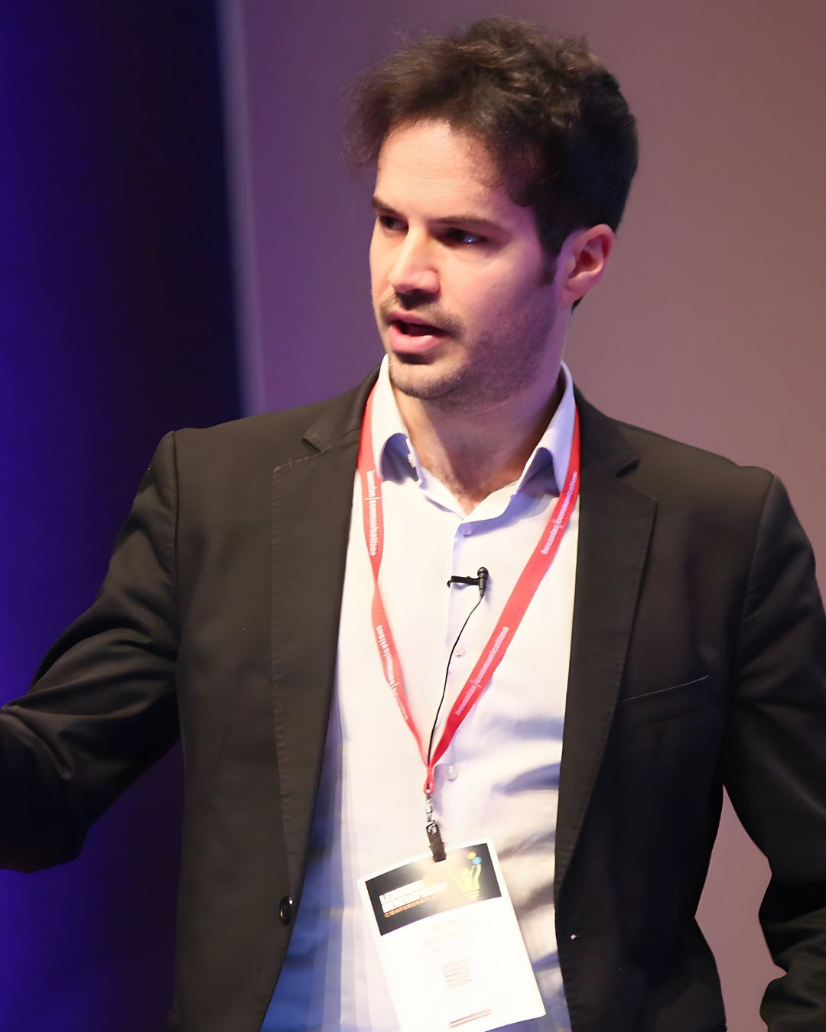
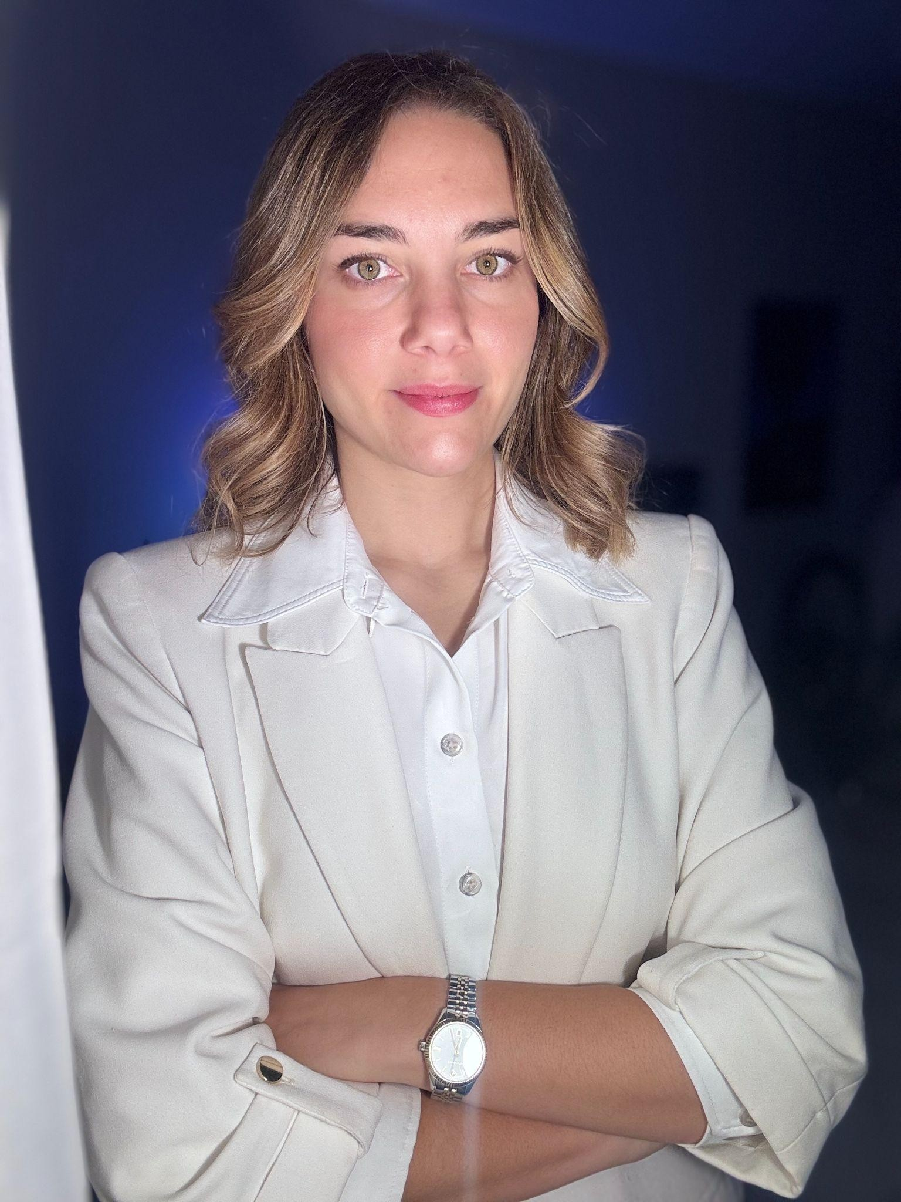

Εισηγητές
Dr. Ιωάννα Ταούκη
Γιώργος Νικολετάκης
Βίκυ Πεχλιβάνη
Lead GenAI Instructional Designer (100mentors)
BSc in Biology
PhD in Cognitive Neuroscience in Education (BCBL Institute, Spain)
CEO (100mentors), CoFounder (Tipping Point in Education)
MBA, MSc in Finance (OSU, Columbia U)
Fulbright Scholar & Fellow/Awardee from 10 Foundations
GenAI Adoption Instructor (100mentors)
GenAI Adoption Team Lead at St.Catherine’s Βritish school
Researcher on GenAI Adoption Business Strategy @ AUEB

Slide 3


100mentors’ vision:
Eﬃcient and responsible GenAI adoption
Το όραμά μας είναι να ενδυναμώσουμε ανθρώπους και επιχειρήσεις να αξιοποιούν υπεύθυνα την Παραγωγική Τεχνητή Νοημοσύνη (GenAI), μέσα από λύσεις που εφαρμόζουμε στην καθημερινότητά μας όπως το agentic εργαλείο wiserwork και τα εκπαιδευτικά προγράμματα της GenAI Academy. Βοηθάμε ομάδες να ενσωματώνουν άμεσα την GenAI στην καθημερινότητά τους, παρέχοντας μετρήσιμα και πρακτικά αποτελέσματα ανάλογα με τη φάση εξέλιξης της τεχνητής νοημοσύνης στην οποία βρισκόμαστε - είμαστε στην τρίτη φάση (Agents) σήμερα (βλ.διάγραμμα 5 φάσεων).
5 Φάσεις Εξέλιξης της ΑΙ
Chatbots
Reasoners
Agents
Innovators
Functions or Systems of AI agents & Humans (Organizations)

Slide 4
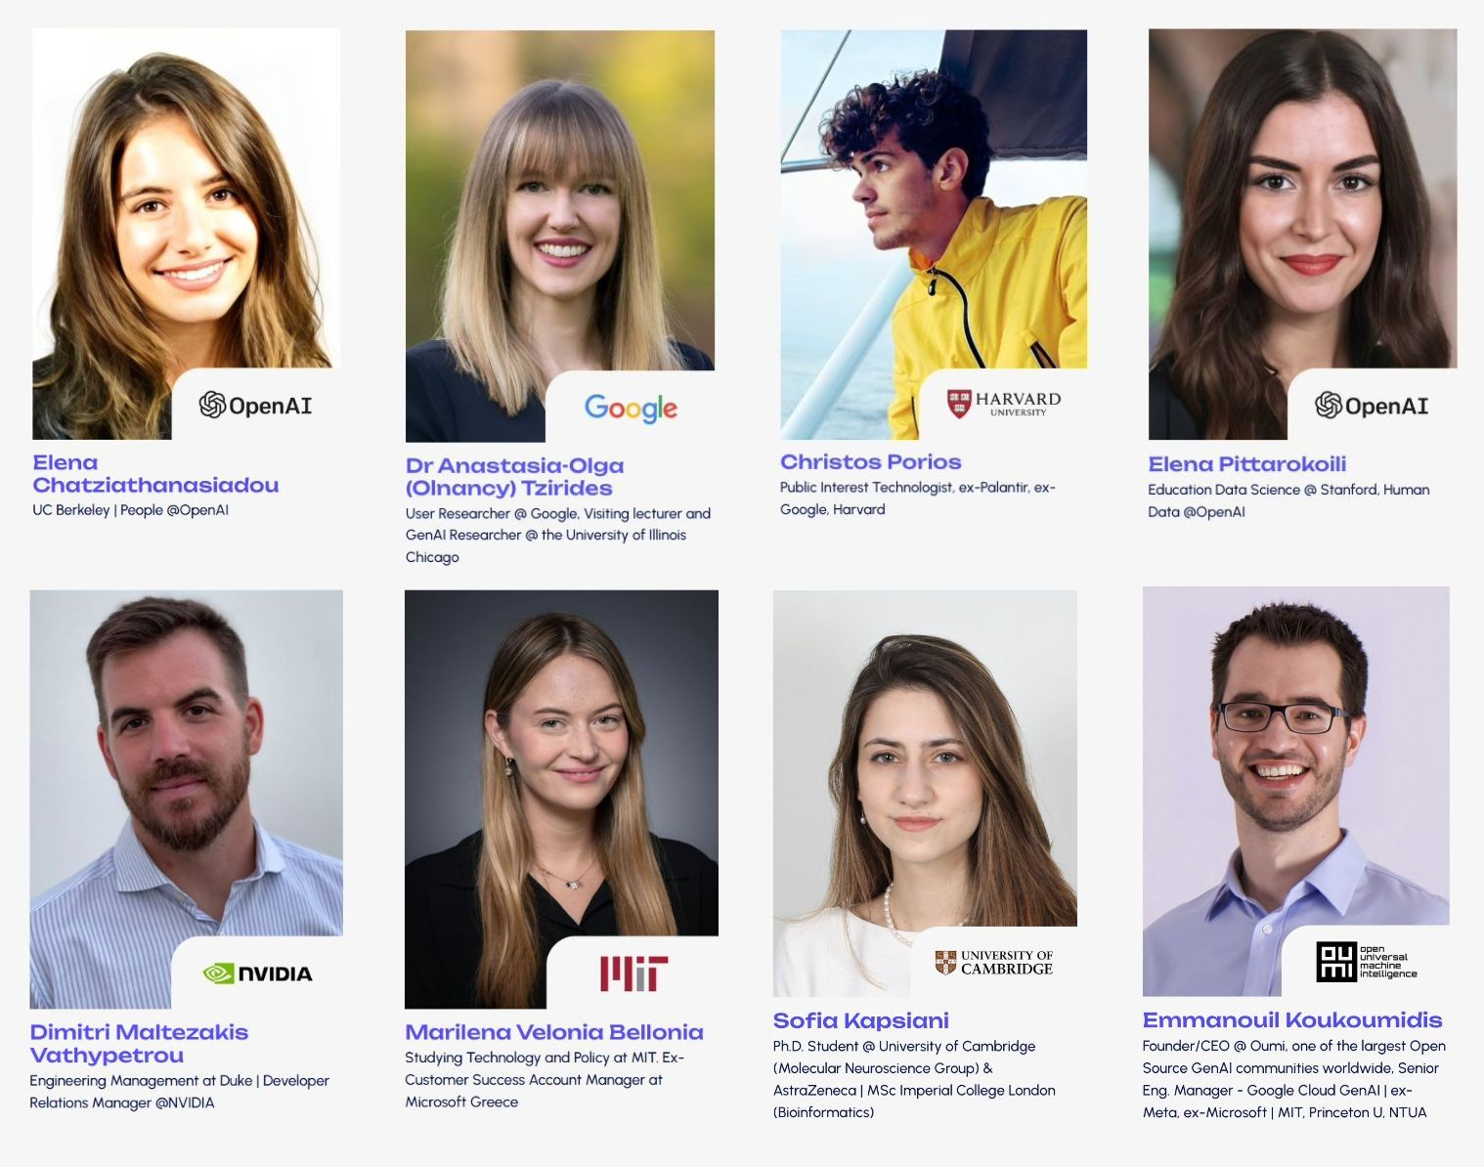
100mentors’ vision:
Eﬃcient and responsible GenAI adoption
Ως curators τoυ μεγαλύτερου GenAI Summit στην EMEA (Ευρώπη, Μέση Ανατολή, Αφρική), προσφέρουμε hands-on Masterclasses που ανανεώνονται κάθε μήνα για να ακολουθούν τις τελευταίες τεχνολογικές εξελίξεις, βασισμένα στην ανατροφοδότηση κορυφαίων GenAI builders και καθημερινών χρηστών στην καθημερινότητά μας. Διδάσκουμε μόνο ό,τι εφαρμόζουμε πρώτοι εμείς καθημερινά στις δικές μας ομάδες (1-month GenAI Academy mini-degree).

Slide 5
100mentors’ vision:
Eﬃcient and responsible GenAI adoption
1-month GenAI Academy mini-degree roadmap
Γιατί είναι σημαντικό:
Οι οργανισμοί συχνά παραμένουν σε πιλοτική φάση υιοθέτησης της GenΑΙ. Η πραγματική αξία της GenAI βρίσκεται στην ενσωμάτωσή της για την ενίσχυση και επιτάχυνση καθημερινών ροών εργασίας των ανθρώπων ενός οργανισμού. Χωρίς τη σωστή εκπαίδευση, η υιοθέτηση της AI μπορεί να οδηγήσει σε απογοήτευση και χαμένους πόρους.
GenAI Fundamentals
Chatbots & Mastering Prompt Engineering
Agents to work & meet -
CustomGPTs & wiserwork
Agents to build - Build Your
Lovable/v0 microApps
Με το 1-month GenAI Academy mini-degree η απλή "περιέργεια για την GenAI" μπορεί να μετατραπεί σε ουσιαστική ικανότητα αξιοποίησης της GenAI στην καθημερινότητα της εργασίας τους.
Map your workﬂows & build Automations with n8n

Slide 6
Masterclass outline

Slide 7
Hands-on Prompt Engineering Today’s non-negotiable commodity
GENAI SKILLS TO THRIVE MASTERCLASS - PART 1:
1-month GenAI Academy mini-degree roadmap
Σύντομη περιγραφή:
Το πρώτο μέρος του διαδραστικού εργαστηρίου έχει στόχο να ενδυναμώσει τους συμμετέχοντες/ουσες να επικοινωνούν αποτελεσματικά με τα GenAI εργαλεία, θέτοντας σαφείς στόχους, το πλαίσιο της εργασίας και αξιολογώντας κριτικά τα αποτελέσματα. Οι συμμετέχοντες θα έχουν την ευκαιρία πρακτικής εξάσκησης σε ευρέως διαθέσιμα εργαλεία (ChatGPT, Claude, Gemini) για τη δημιουργία των δικών τους prompts, με βάση best practices & prompt templates που θα διαμοιραστούν.
GenAI Fundamentals
Chatbots & Mastering Prompt Engineering
Agents to work & meet - CustomGPTs & wiserwork
Agents to build - Build Your Lovable/v0 microApps
Map your workﬂows & build Automations with n8n

Slide 8
Hands-on Prompt Engineering Today’s non-negotiable commodity
GENAI SKILLS TO THRIVE MASTERCLASS - PART 1:
Customer Support & Account Management
Marketing & Sales
Project Management
HR
Social Media Calendar
Work Breakdown structure (WBS)
Customer FAQs
Job descriptions
Email campaign
Building customer surveys
Interview structure
Budgeting
Branding Strategy
Employee engagement
Resource allocation
Customer data analysis and reporting
Sales pitch
L&D Strategy
Risk Register
Activation Strategy
Objections management
Onboarding process
Stakeholder mapping
Campaign reporting

Slide 9
AI Agents & Automations Tomorrow’s market leaders
GENAI SKILLS TO THRIVE MASTERCLASS - PART 2:
1-month GenAI Academy mini-degree roadmap
Σύντομη περιγραφή:
Θα εξερευνήσουμε πώς η GenAI εξελίσσεται πέρα από τα απλά chatbots, προς την κατεύθυνση των AI Agents και των συστημάτων αυτοματισμού που αναλαμβάνουν δράση εκ μέρους των χρηστών. Θα τονίσουμε την ανάγκη για ηγετικές δεξιότητες, ικανότητες διαχείρισης και κριτική αξιολόγηση, καθώς ο άνθρωπος κατευθύνει και επιβλέπει αυτά τα συστήματα για να διασφαλίσει την αποτελεσματικότητα και ασφάλειά τους.
GenAI Fundamentals
Chatbots & Mastering Prompt Engineering
Agents to work & meet - CustomGPTs & wiserwork
Agents to build - Build Your Lovable/v0 microApps
Map your workﬂows & build Automations with n8n

Slide 10
AI Agents & Automations Use cases
GENAI SKILLS TO THRIVE MASTERCLASS - PART 2:
Use Cases (Παραδείγματα Εφαρμογής):
AI Agents για συναντήσεις (wiserwork)
Απλοί αυτοματισμοί ροών εργασίας (n8n)
Δημιουργία Custom GPTs
& microapps
Θα δούμε πώς το wiserwork λειτουργεί ως AI curator, moderator και project manager, βοηθώντας στην δημιουργία ατζέντας, τον εντοπισμό action items και τη σύνοψη επόμενων βημάτων, κάνοντας μία συνάντηση πιο αποτελεσματική.
Θα εξερευνήσουμε παραδείγματα αυτοματοποίησης επαναλαμβανόμενων εργασιών, όπως η αυτόματη αποστολή follow-up emails μετά από συναντήσεις, με βάση τις περιλήψεις που δημιουργεί η AI.
Θα παρουσιαστούν οι δυνατότητες δημιουργίας προσαρμοσμένων CustomGPTs και microapps με το εργαλείο Lovable για την μερική ή πλήρη αυτοματοποίηση συγκεκριμένων επαναλαμβανόμενων εργασιών.

Slide 11

Thank you!

